Slide 1
Introducción a Machine Learning

Slide 2
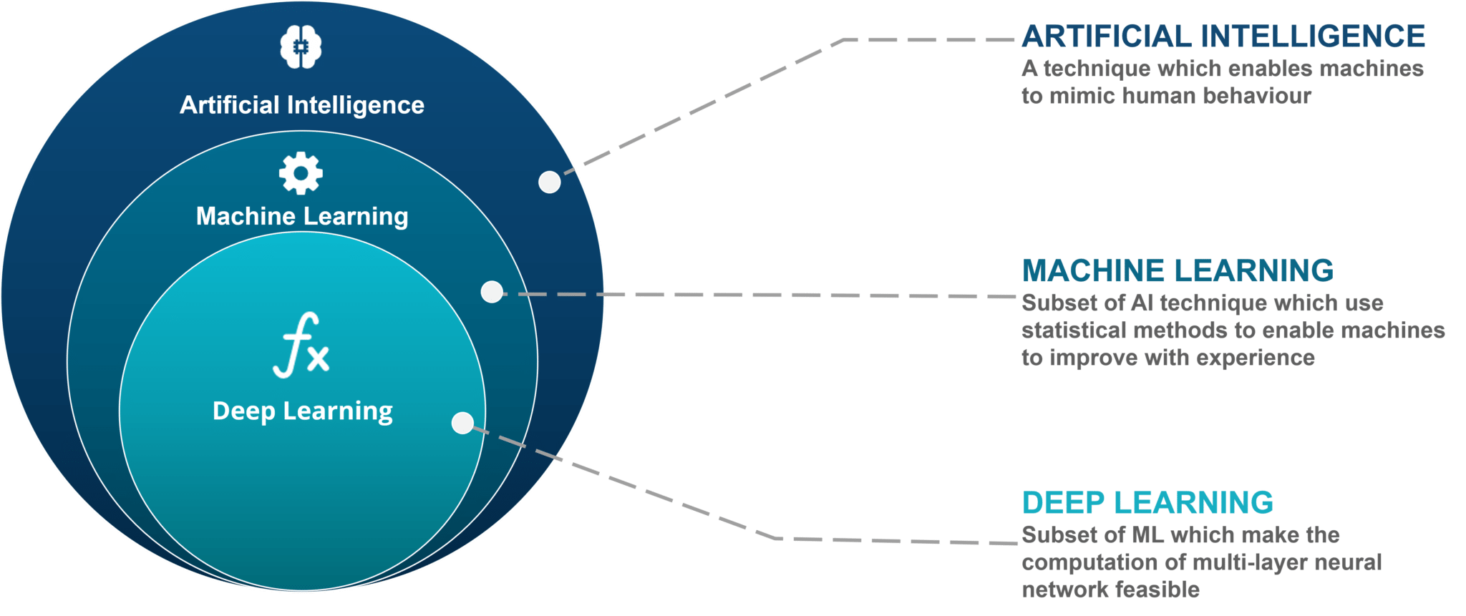
Introducción
Machine Learning es un subconjunto de la Inteligencia Artificial (conocido por sus siglas en inglés AI), la cual está enfocada en el uso de data y algoritmos que tienen como propósito imitar la forma en la que los humanos aprenden, incrementando gradualmente su precisión (IBM, 2023).
Tomado de: https://www.edureka.co/blog/ai-vs-machine-learning-vs-deep-learning/

Slide 3
Fundamento
Desde esta perspectiva, entonces ¿cuál es la complejidad de los modelos de ML? Todo reside en saber traducir y decirle a la computadora cómo hacer las cosas.
Por ejemplo, los seres humanos sabemos hacer:
Si hay dos puntos y los unimos con una línea, podemos saber hacia dónde se dirigiría el tercer punto.
Si nos dan un grupo de cartas de color rojo, negro y blanco, sabemos cómo clasificarlas en esos colores.
Si nos dan un grupo de fotos donde alguno de nuestros familiares está, podemos clasificar las fotos que los contienen y desechar las que no lo contienen.

Slide 4
Categorías
Existen tres categorías de modelos de ML:
Supervisados: en estos, los modelos contienen “etiquetas” y ellos son entrenados para que estos puedan crecer más precisos en el tiempo. Por ejemplo:
  Predecir las ventas del próximo año para una panadería.
  Entrenar un modelo donde le digamos cuáles son fotos de perros, y nos ayude a clasificar futuras fotos de perros.
No Supervisados: estos son aquellos que no contienen “etiquetas” colocadas y que queremos buscar patrones en la data.
  Existen “n” características de clientes y queremos determinar si existen agrupaciones que desconocemos.
Refuerzo: los modelos ML entrenan a sus otros modelos mediante prueba y error para que se tome la mejor decisión basada en un sistema de recompensas. El mejor ejemplo de estos son modelos que se entrenan para aprender a jugar un juego o carros autónomos, diciéndole a la máquina cuándo tomó la mejor decisión.

Slide 5
Supervisados
Ejemplos de ML supervisados son:
Regresión lineal (y todas sus variaciones)
Regresión Logística (y todas sus variaciones)
Árboles de decisión
Random Forest
K-Nearest Neighbords (KNN)
Support Vector Machine (SVM)
Naive Bayes
Quadratic Discriminant Analysis
Otros

Slide 6
No supervisados
Ejemplos de ML no supervisados son:
Cluster Analysis (y todas sus variaciones)
Principal Components (PCA)
Factor Analysis
Single Value Decomposition (SVD)

Slide 7
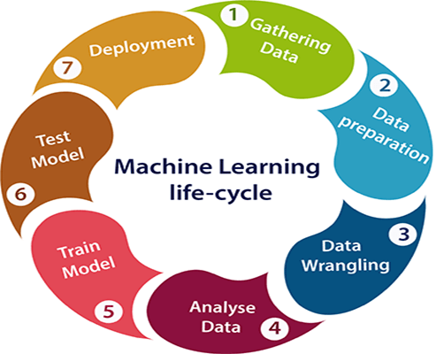
Procedimiento
Tomado de: https://www.javatpoint.com/machine-learning-life-cycle

